Slide 1
第5章 热力学基础
主要内容:
热力学第一和第二定律
第一定律是包括热现象在内的能量转换与守恒定律，第二定律则讨论热功转换的条件和热力学过程进行的方向性。
研究方法:
热力学的研究方法 能量法（宏观法）
以实验事实为基础, 从能量观点出发, 分析研究物态变化过程中有关功热转换的关系和条件，是宏观理论。

Slide 2
§5.1 准静态过程 功 热量和内能
1、准静态过程与相图
◎准静态过程(approximate static process) （平衡过程）：
实际热力学过程的近似,要求过程进行得足够缓慢，过程中系统的每一个中间状态都是平衡态。
本课程有关计算功和热量的过程均设为准静态过程。
非静态过程 中间状态不是平衡态
◎相图：
以状态参量为坐标轴构成 相空间
p
平衡态 —— 对应相空间中的一个点
准静态过程 —— 对应相空间中的一条线（直线或曲线）
p_{o}
注: 热力学中有关计算功和热量的过程均设为准静态过程
V₁
V₂
V

Slide 3
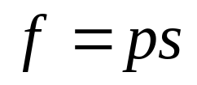
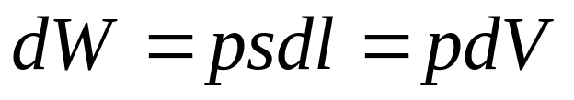
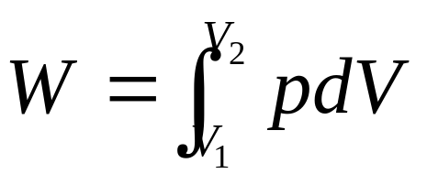


2、准静态过程中功的计算
功(work) ——改变系统状态(改变内能)的一种方式
有规则运动与无规则运动（热运动）之间的能量转换，与宏观位移相联系。
气缸中气体压强为 p 时，作用于活塞的压力为
S
p
气体作准静态膨胀dl 时，气体对外作的元功为
dl
p
系统从状态1沿任意过程曲线到状态2，对外作的总功为
1
2
V

Slide 4









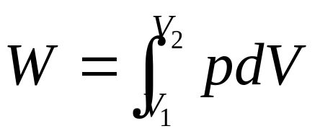
系统所做的功A , 数值上等于 p-V 图上过程曲线下的面积。
p
p
p
I
1
2
1
2
1
Ⅱ
2
V
V
V
系统膨胀，对外作功，
系统压缩，外界对系统作功，
热力学中计算功的一般式(体积功)
公式
注意：功是一个过程量

Slide 5
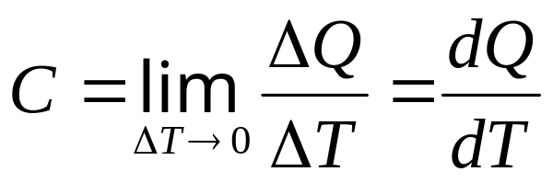
3、热量(heat) ——改变系统状态(系统内能)的另一种方式
系统与外界之间热运动能量的传递，通过分子碰撞来实现，与温差相联系。
热量用 Q 表示，单位为 J 。Q > 0，表示系统吸热， Q < 0, 系统放热。
注意：热量Q也是过程量
◎摩尔热容量(Molar specific heat) ：
1 mol 物质温度升高1 K 所吸收的热量。用 C 表示
J/(mol.K)
因为热量 Q 是过程量，因此同一物质可有无数个摩尔热容量。常用的有两个。

Slide 6

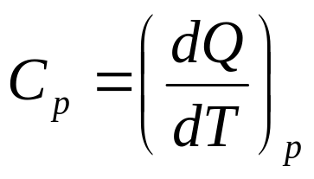
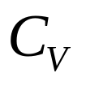
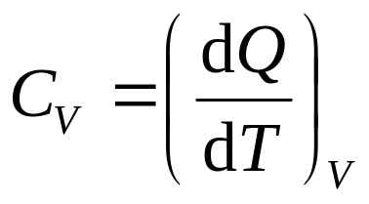
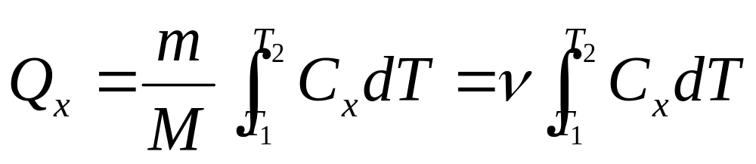
◎定压摩尔热容量
1 mol 气体在等压过程中，温度升高 1 K 所吸收的热量。
◎定容摩尔热容量
1 mol 气体在等体过程中，温度升高 1 K 所吸收的热量。
热力学中计算热量的一般式
x 表示任意过程

Slide 7
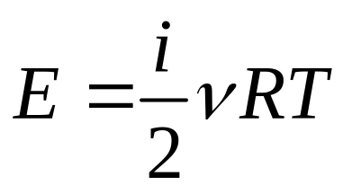



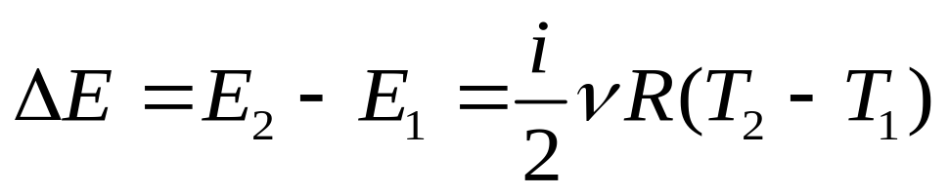
4、内能(internal energy) ——系统内部的能量
一个反映热力学系统状态特性的宏观物理量。分子动理论观点：系统的内能是系统内所有分子无规则热运动的动能和分子间相互作用的势能之总和。气体的内能应是温度和体积的函数。
对理想气体，分子间相互作用力忽略不计，因而无分子势能，理想气体的内能只是温度的单值函数。
理想气体内能公式
内能是个状态量，是温度的单值函数
式中i是分子自由度，单原子气体 ，双原子气体 多原子气体
热力学中关心的是内能的改变量。一定量的理想气体，温度由T₁变到T₂时，内能的改变量按下式计算

Slide 8
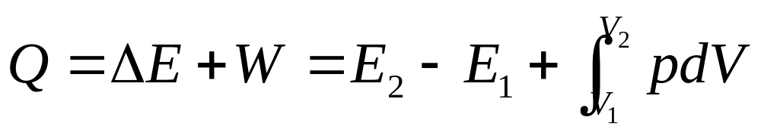
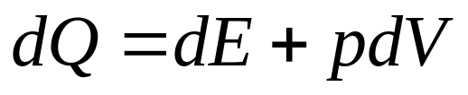


§5.2 热力学第一定律及其应用
1、热力学第一定律
数学形式：
(积分形式）
对于微小过程，
(微分形式）
注意：
* 系统吸热 Q > 0 ，系统放热 Q < 0 。
* 系统对外作功 W > 0 ，外界对系统作功 W < 0 。
* 系统内能增加 ，系统内能减少 。
* 第一类永动机是不可能实现的。

Slide 9




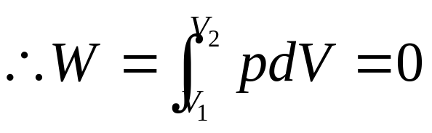


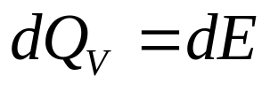


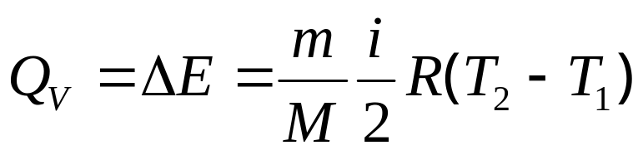
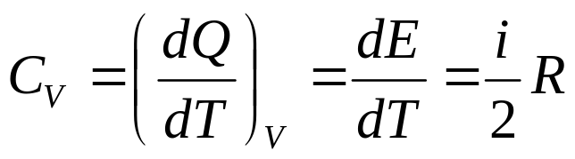
2、热力学第一定律的应用
仅讨论理想气体的几种准静态过程
（1）等容（体）过程
特征：
V = const.
◎等容过程 A、Q、 的计算
由热力学第一定律
对一有限过程
即等容过程，系统吸收的热量全部用于增加系统的内能。
◎等容摩尔热容

Slide 10

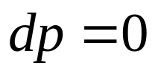
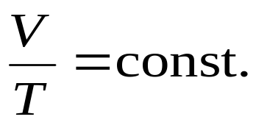
(2) 等压过程
p
特征：
p_{o}
◎过程方程
◎等压过程 W、Q、 的计算
V
V₁
V₂

Slide 11
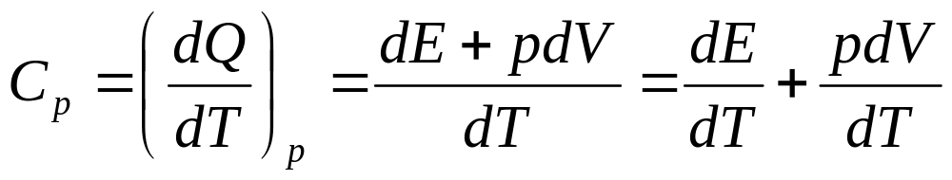
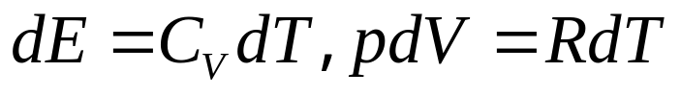
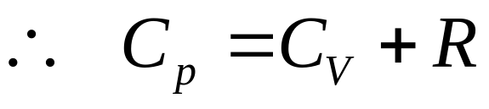
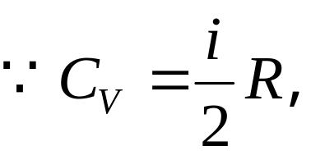
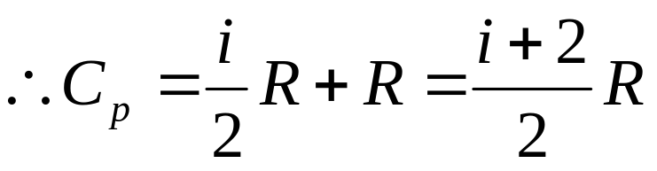
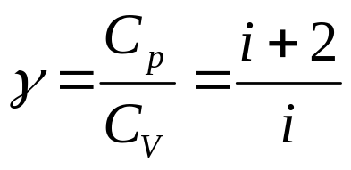
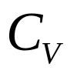

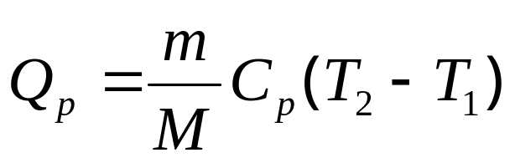
◎等压摩尔热容
对 1 mol 气体
—— 迈耶公式
等压过程中系统吸收的热量，一部分用于增加系统的内能，一部分用于对外界做功，因此 C_{p} > C_{V} 。
与 的比称为比热容比，用 表示
等压过程吸收的热量

Slide 12
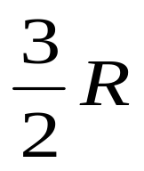
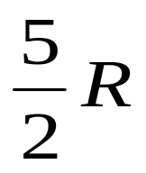
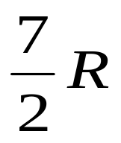


气体的定体和定压摩尔热容
C_{V}
C_{P}
单原子分子（如 He）
双原子分子（如 H₂）
多原子分子（如 CO₂）

Slide 13

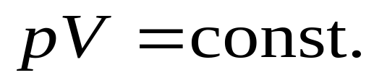

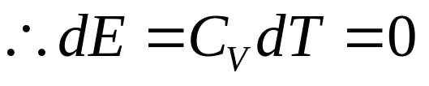

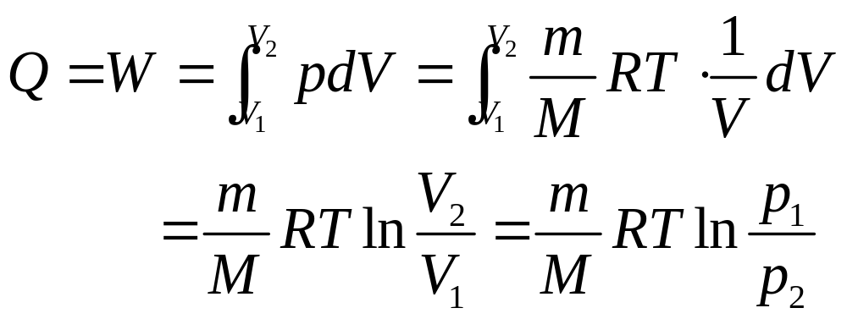
（3）等温过程
特征：
T = const.
p
Q
◎过程方程
◎等温过程 A、Q、 的计算
Q = W
p
内能不变
V₁
V₂
V

Slide 14

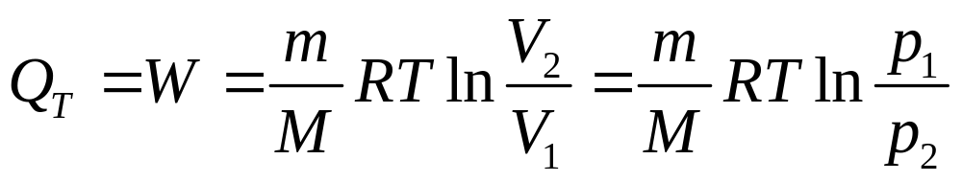
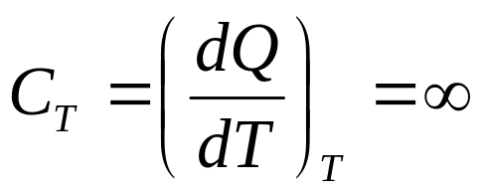
等温过程系统内能不变 ，吸收的热全部用于对外作功。
◎等温过程的摩尔热容

Slide 15
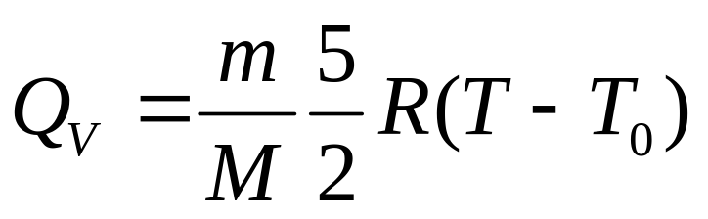
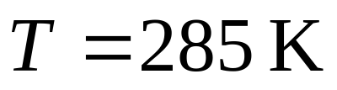
例题、将 500 J 的热量传给标准状态下 2 mol 的氢。（1）V 不变，热量变为什么？氢的温度为多少？（2）T 不变，热量变为什么？氢的 p、V 各为多少？（3）p 不变，热量变为什么？氢的 T、V 各为多少？
解：
（1）Q_{V} = ΔE ，热量转变为内能

Slide 16
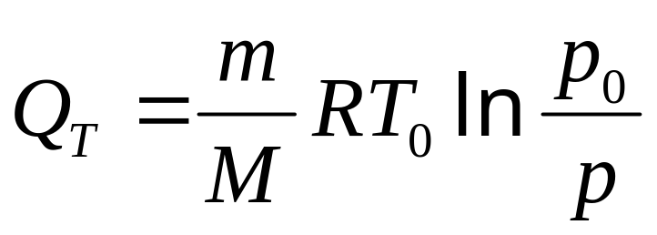
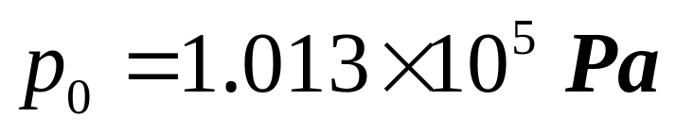
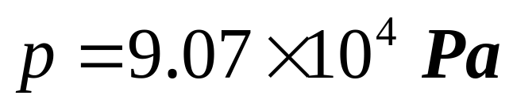
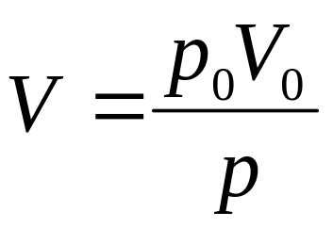
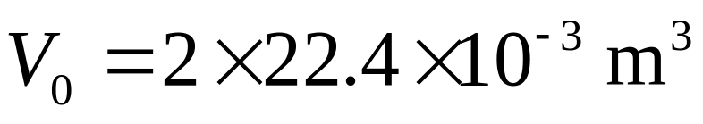
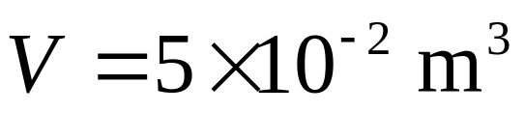
（2）Q_{T} = W，热量转变为功

Slide 17
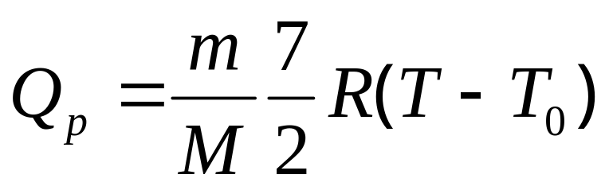
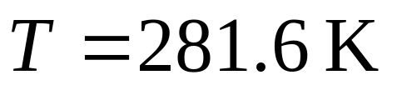
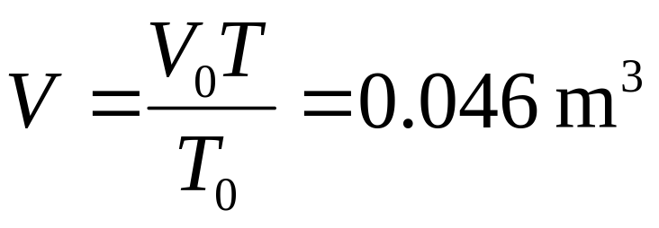
（2）Q_{P} = W+ ΔE ，热量转变为功和内能

Slide 18

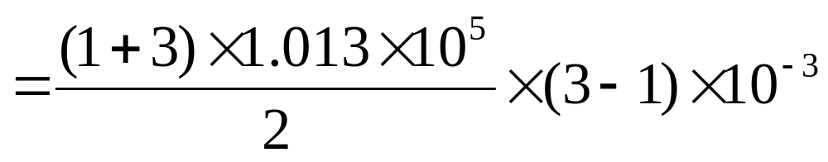
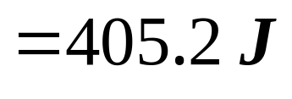
例题：一定量的理想气体，由状态 a 经 b 到达 c 。（图中 a b c 为一直线），求此过程中：
p(atm)
（1）气体对外做的功；
a
（2）气体内能的增量；
3
（3）气体吸收的热量。
2
b
解：
1
c
0
1
2
3
V(l)

Slide 19
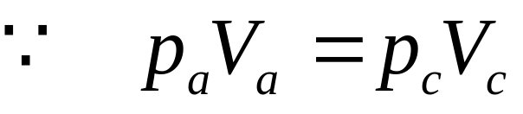
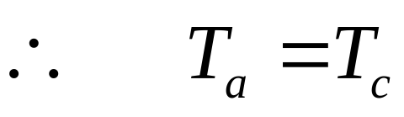



p(atm)
a
3
2
b
1
c
0
1
2
3
V(l)

Slide 20



例题、质量为 2.8×10⁻³ kg ，压强为 1 atm ，温度为27 ℃ 的氮气，先等容增压，压强升至3 atm ；再等温膨胀，压强降至 1 atm ；然后等压压缩，体积压缩一半。试求氮气在全部过程中的内能变化、所做的功和吸收的热量，并画出 p-V 图。
解：
p(atm)
3
2
1
V
V₁
V₄
V₃

Slide 21






p(atm)
3
2
1
V
V₁
V₄
V₃

Slide 22




等容过程：
p(atm)
等温过程：
3
2
1
V
V₁
V₄
V₃

Slide 23





等压过程：
p(atm)
3
2
1
V
V₁
V₄
V₃

Slide 24







本讲要点小结
1、热力学第一定律
2、热力学中 三个量的计算
内能是状态量,
与过程无关
内能增量
准静态过程系统对外作功
功是过程量, W的值与具体过程有关
准静态过程系统吸收的热量
热量Q也是过程量, 其值与具体过程有关

Slide 25









3、两个摩尔热容
4、热一律在理想气体三个“等值过程”中的应用
W
Q
等容
0
等压
等温
0

Slide 26
作 业
P155~160页，
1, 4，计20，21

